Slide 1
Population & Research Samples
Mulia Siregar

Slide 2
Populasi adalah seluruh subyek yang memiliki karakteristik atau sifat yg sama.
Populasi adalah wilayah generalisasi yg terdiri atas obyek/subyek yg mempunyai kualitas dan karakteristik tertentu yg ditetapkan oleh peneliti untuk dipelajari dan kemudian ditarik kesimpulannya.

Slide 3
SAMPEL
Sampel atau contoh, monster, refresentatif atau wakil atau bagian dari jumlah dan karakteristik yg dimilki oleh populasi tersebut.
Sampling adalah aktivitas pengumpulan sampel.
Tujuan peneliti mengambil sampel adalah memperoleh keterangan mengenai obyeknya, dengan jalan hanya mengamati sebahagian saja dari populasi.

Slide 4
Macam-macam Teknik sampling
1. Probability sampling : teknik sampling yg memberi peluang sama kepada anggota populasi utk dipilih menjadi anggota sampel (random sampling)
a. Simple random sampling
b. Proportionate stratified sampling
c. Disproportionatebstratified random samp
d. Area (cluster)sampling

Slide 5
2. Non probability sampling
a. Sampling sistematis
b. Sampling quota
c. Sampling incidental
d. purposive sampling
e. Sampling jenuh
f. Snowball sampling

Slide 6
Alasan pengambilan sampel dalam penelitian
Karena tdk dimungkinkan utk menyelidiki populasi yg sangat besar, dari pertimbangan :
1. Waktu yg terbatas
2. Tenaga yg tdk mencukupi
3. Dana yg terbatas

Slide 7
Menentukan ukuran sampel
Nila jumlah populasi 1000 dan hasil penelitian itu akan diberlakukan utk 1000 orang tersebut tanpa ada kesalahan, maka jumlah sampel yg diambil sama dengan jumlah populasi tsb yaitu 1000 orang.
Makin besar jumlah sampel mendekati populasi, maka peluang kesalahan generalisasi semakin kecil dan sebaiknya makin kecil jumlah sampel menjauhi populasi, maka makin besar kesalahan generalisasi.

Slide 8
Berapa jumlah anggota sampel tergantung pada tingkat ketelitian dan kesalahan yg dikehendaki

Slide 9

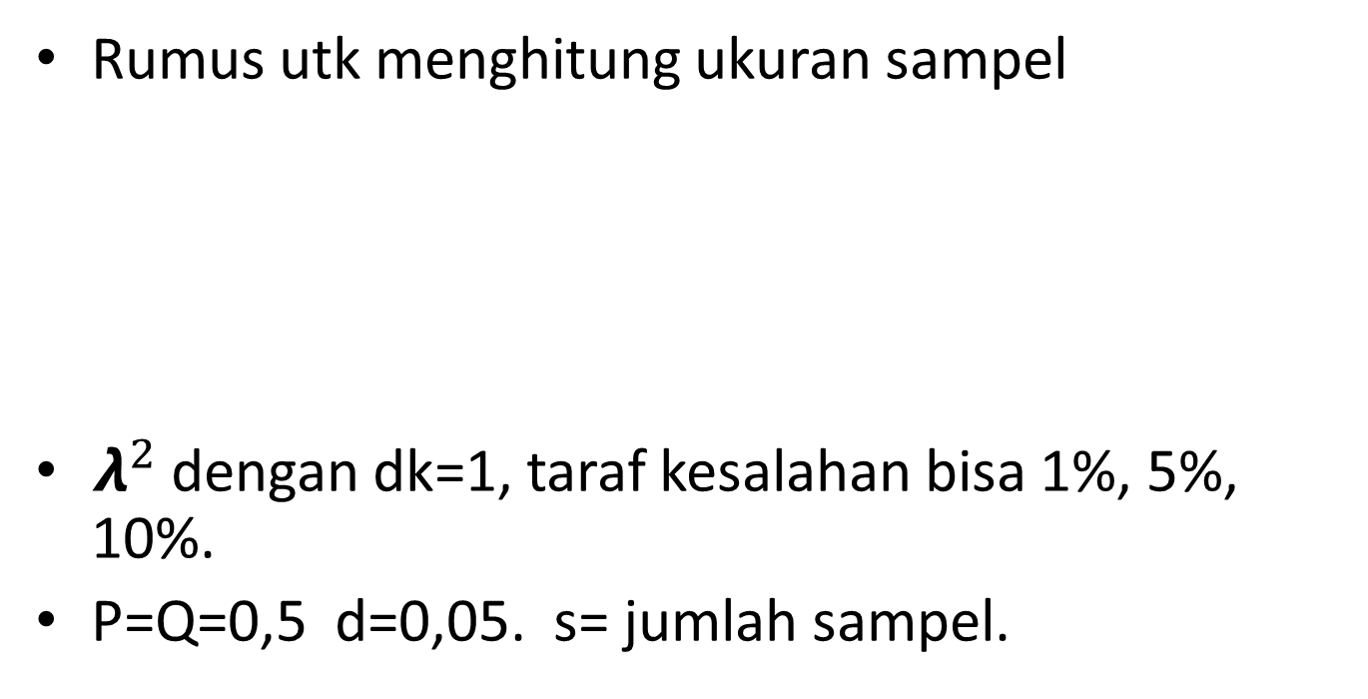
Tabel Pebentuan Jumlah Sampel dari Populasi utk Kesalahan 1%, 5% & 10% (Isaac & Michael)
Rumus utk menghitung ukuran sampel
$λ^{2}$ dengan dk=1, taraf kesalahan bisa 1%, 5%, 10%.
P=Q=0,5 d=0,05. s= jumlah sampel.
S $=\frac{λ^{2}.N.P.Q}{d^{2}+λ^{2} . P.Q}$

Slide 10
TABEL PENENTUAN JUMLAH SAMPEL Dng Taraf Kesalahan 1%, 5%, 10%
N | S
 | 1% | 5% | 10%
10 | 10 | 10 | 10
100 | 87 | 78 | 73
150 | 122 | 105 | 97
280 | 197 | 155 | 138
300 | 207 | 161 | 143
400 | 250 | 186 | 162
500 | 285 | 205 | 176
1000 | 399 | 258 | 213
1500 | 460 | 283 | 229
dst

Slide 11
Terdapat berbagai rumus utk menghitung ukuran sampel, misalnya dari Cochran, Cohen, dll.

Slide 12
Menentukan Ukuran Sampel
Contoh : Sikap masyarakat trh pelayanan yg diberikan kelurahan
Kelompok masyarakatnya terdiri dari 1000 org ug dpt dikelompokkan berdasarkan jenjang pendidikan, yaitu S1 = 50 org, Sarjana Muda = 300, SMK = 500, SMP = 100, SD = 50 (populasi berstrata)

Slide 13
Dng menggunakan tabel diatas, bila jumlah populasi 1000, kesalahan 5%, maka jumlah sampelnya = 258. Karena populasinya berstrata, maka sampelnya juga berstrata sbb:
S1 = 50/1000 x 258 = 12,9
SM = 300/1000 x 258 = 77,4
SMK = 500/1000 x 258 = 129
SMP = 100/1000 x 258 = 25,8
SD = 50/1000 x 258 = 12,9
Total 258

